Slide 1
P7 : Analyser les indicateurs de l’égalité Homme/Femme avec Knime

Slide 2
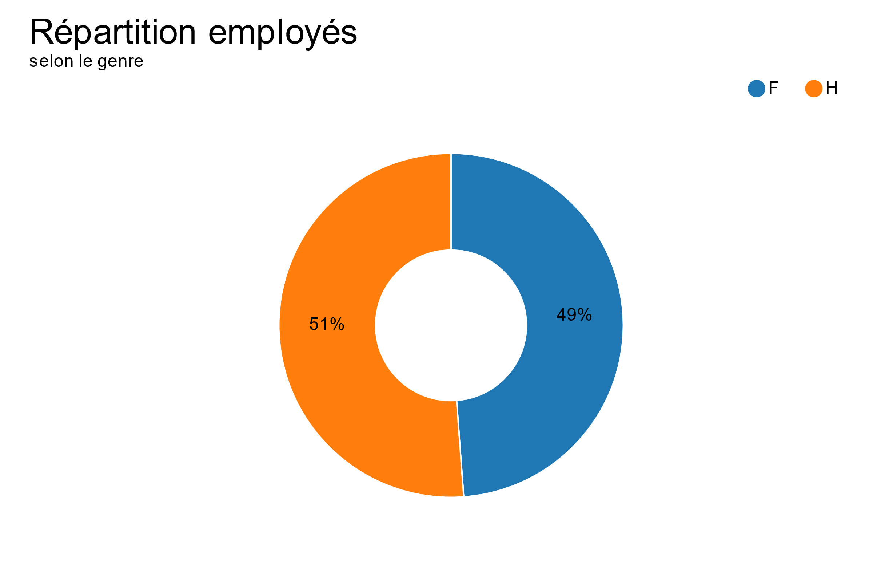
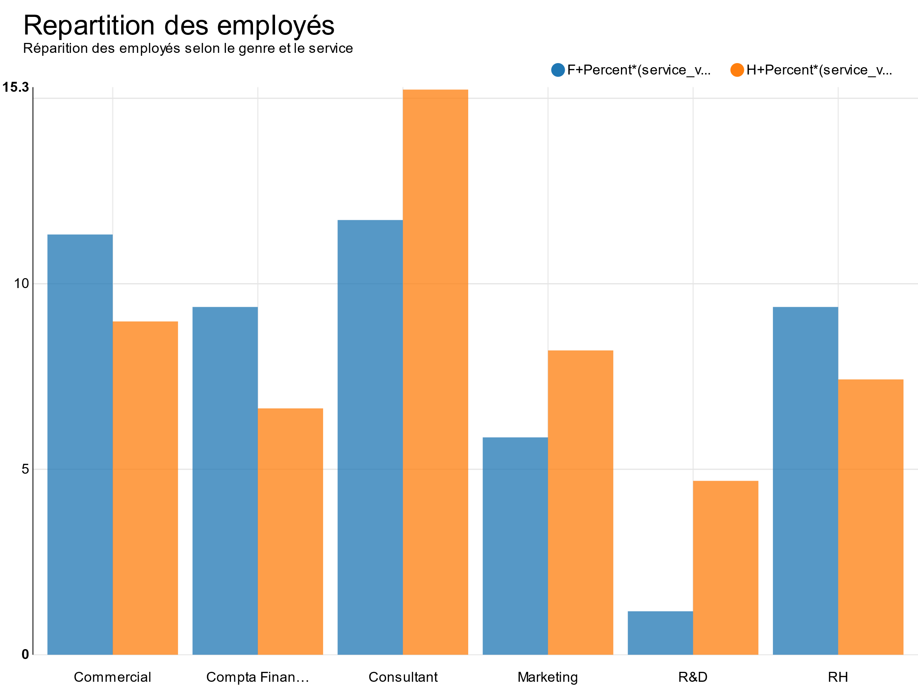
Chiffres généraux
Répartition globale presque équitable
Répartition très inégale entre les services
Plus grand nombre d’hommes dans le service consulting
Plus grand nombre de femmes dans le service commercial
Femmes sont les plus présentes dans les services « de gestion »
Hommes sont les plus présents dans les services « à responsabilités »

Slide 3
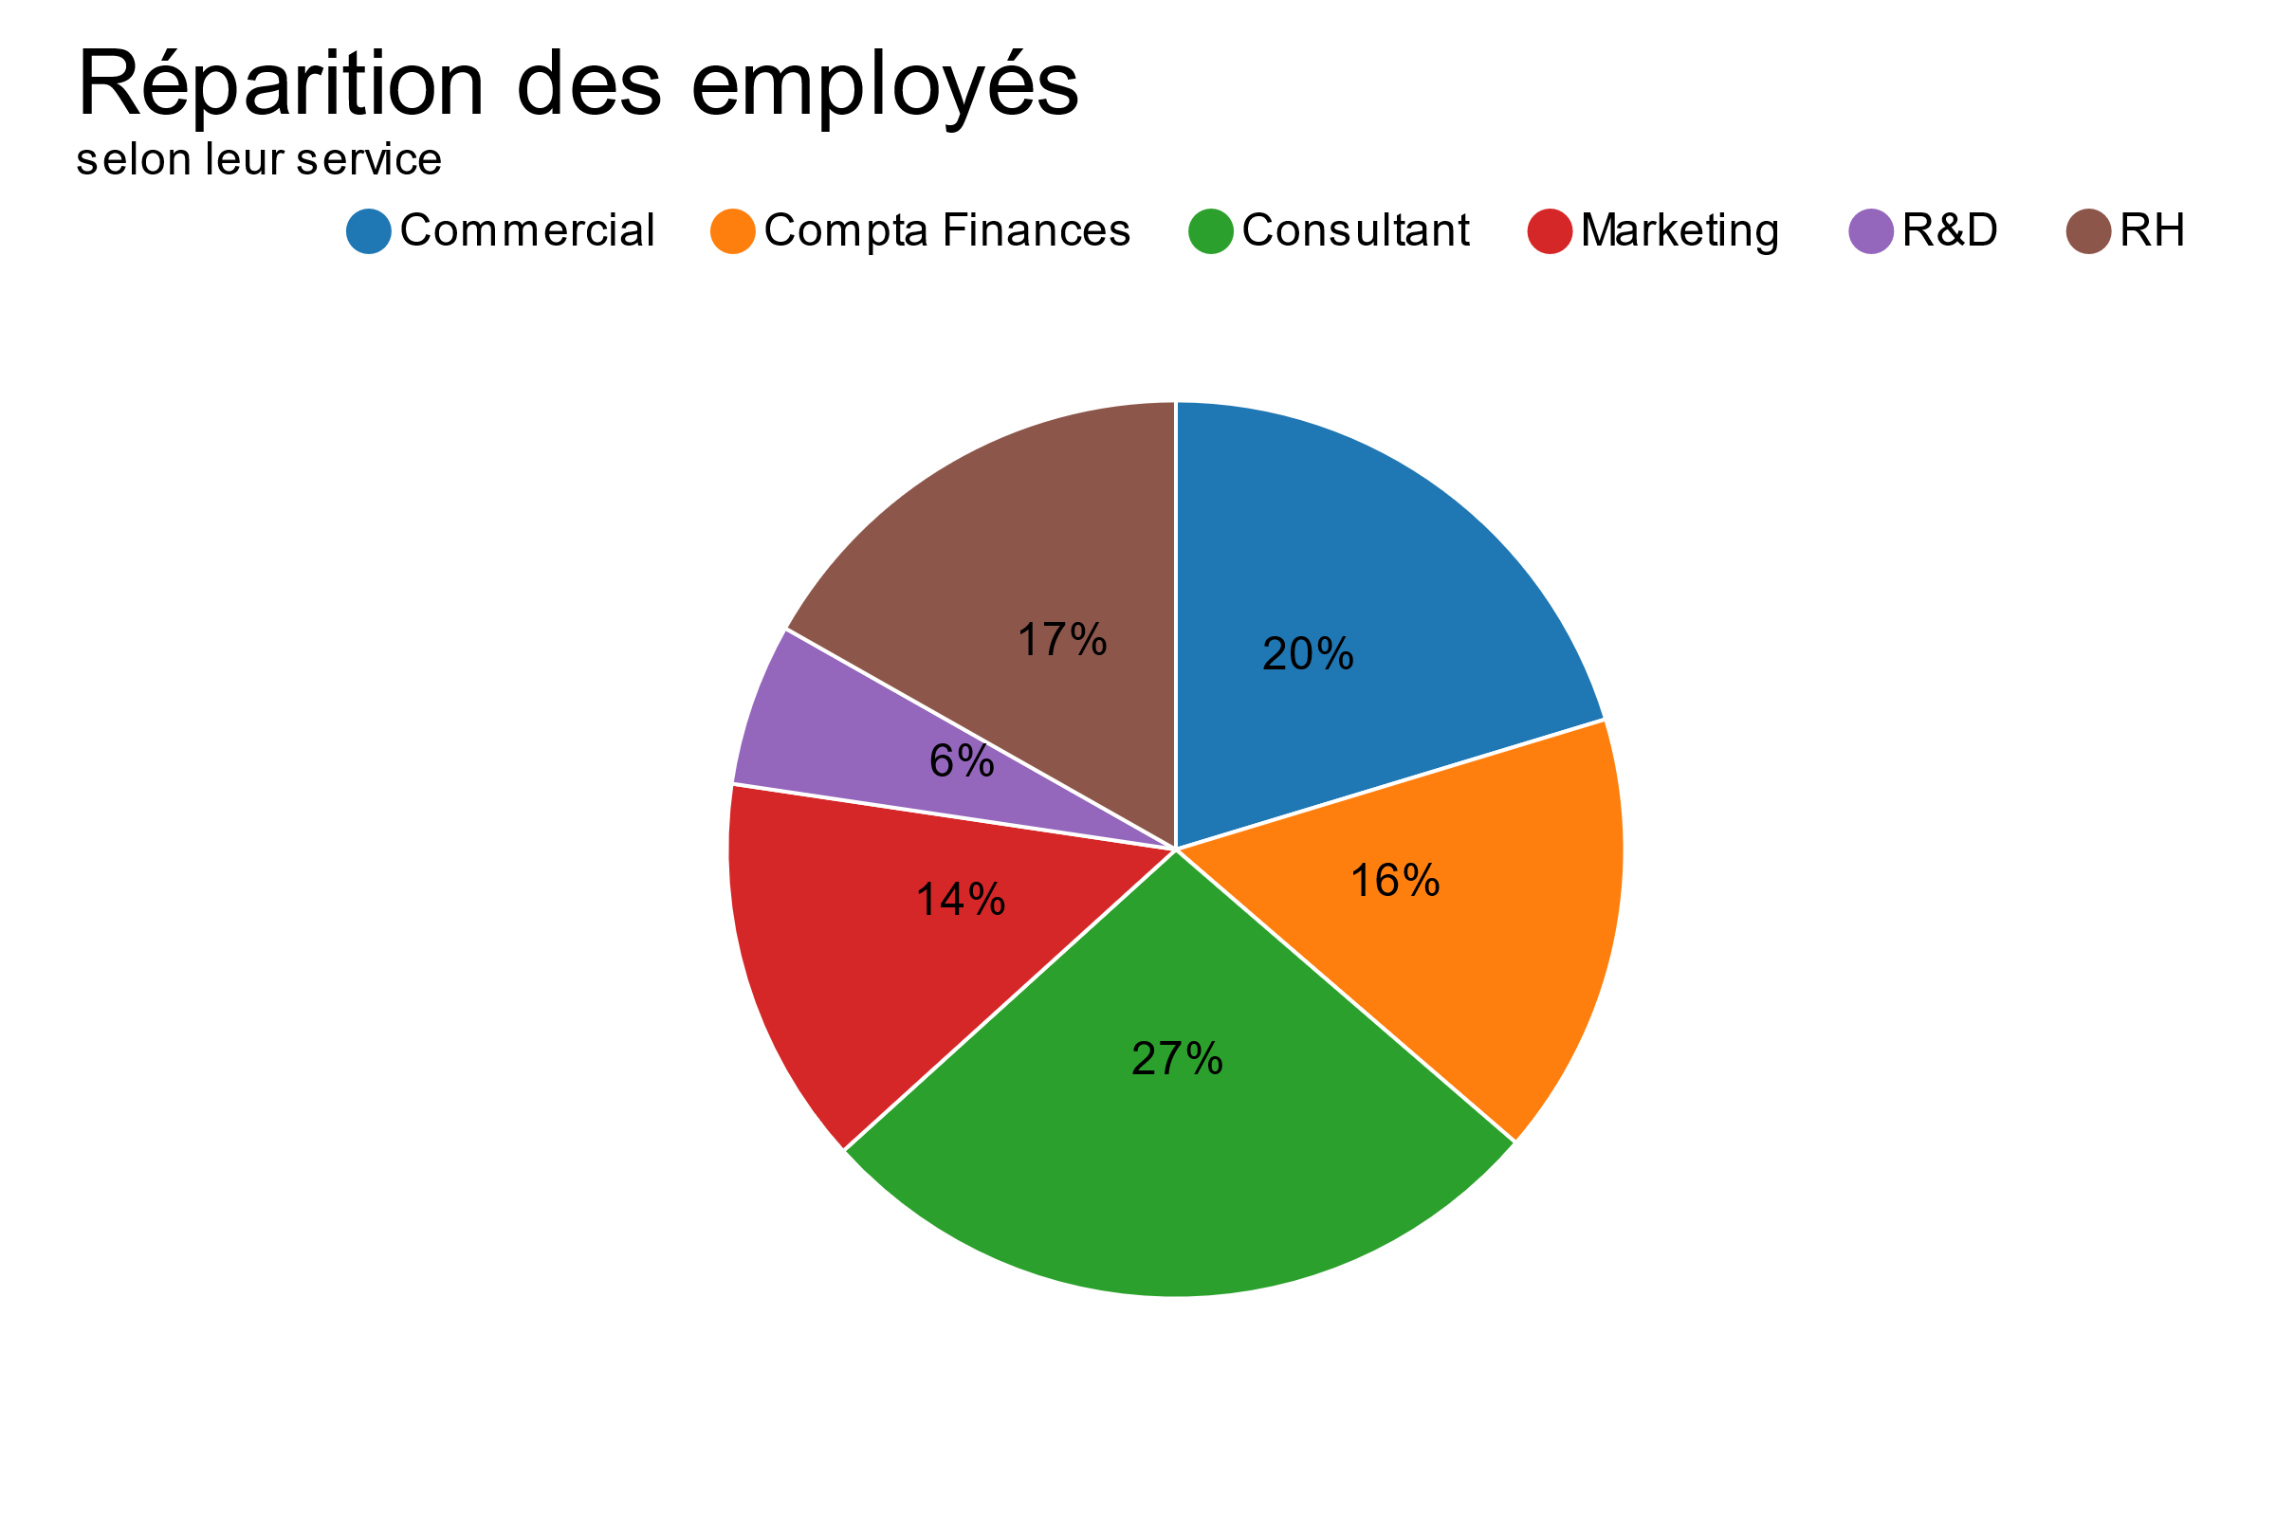
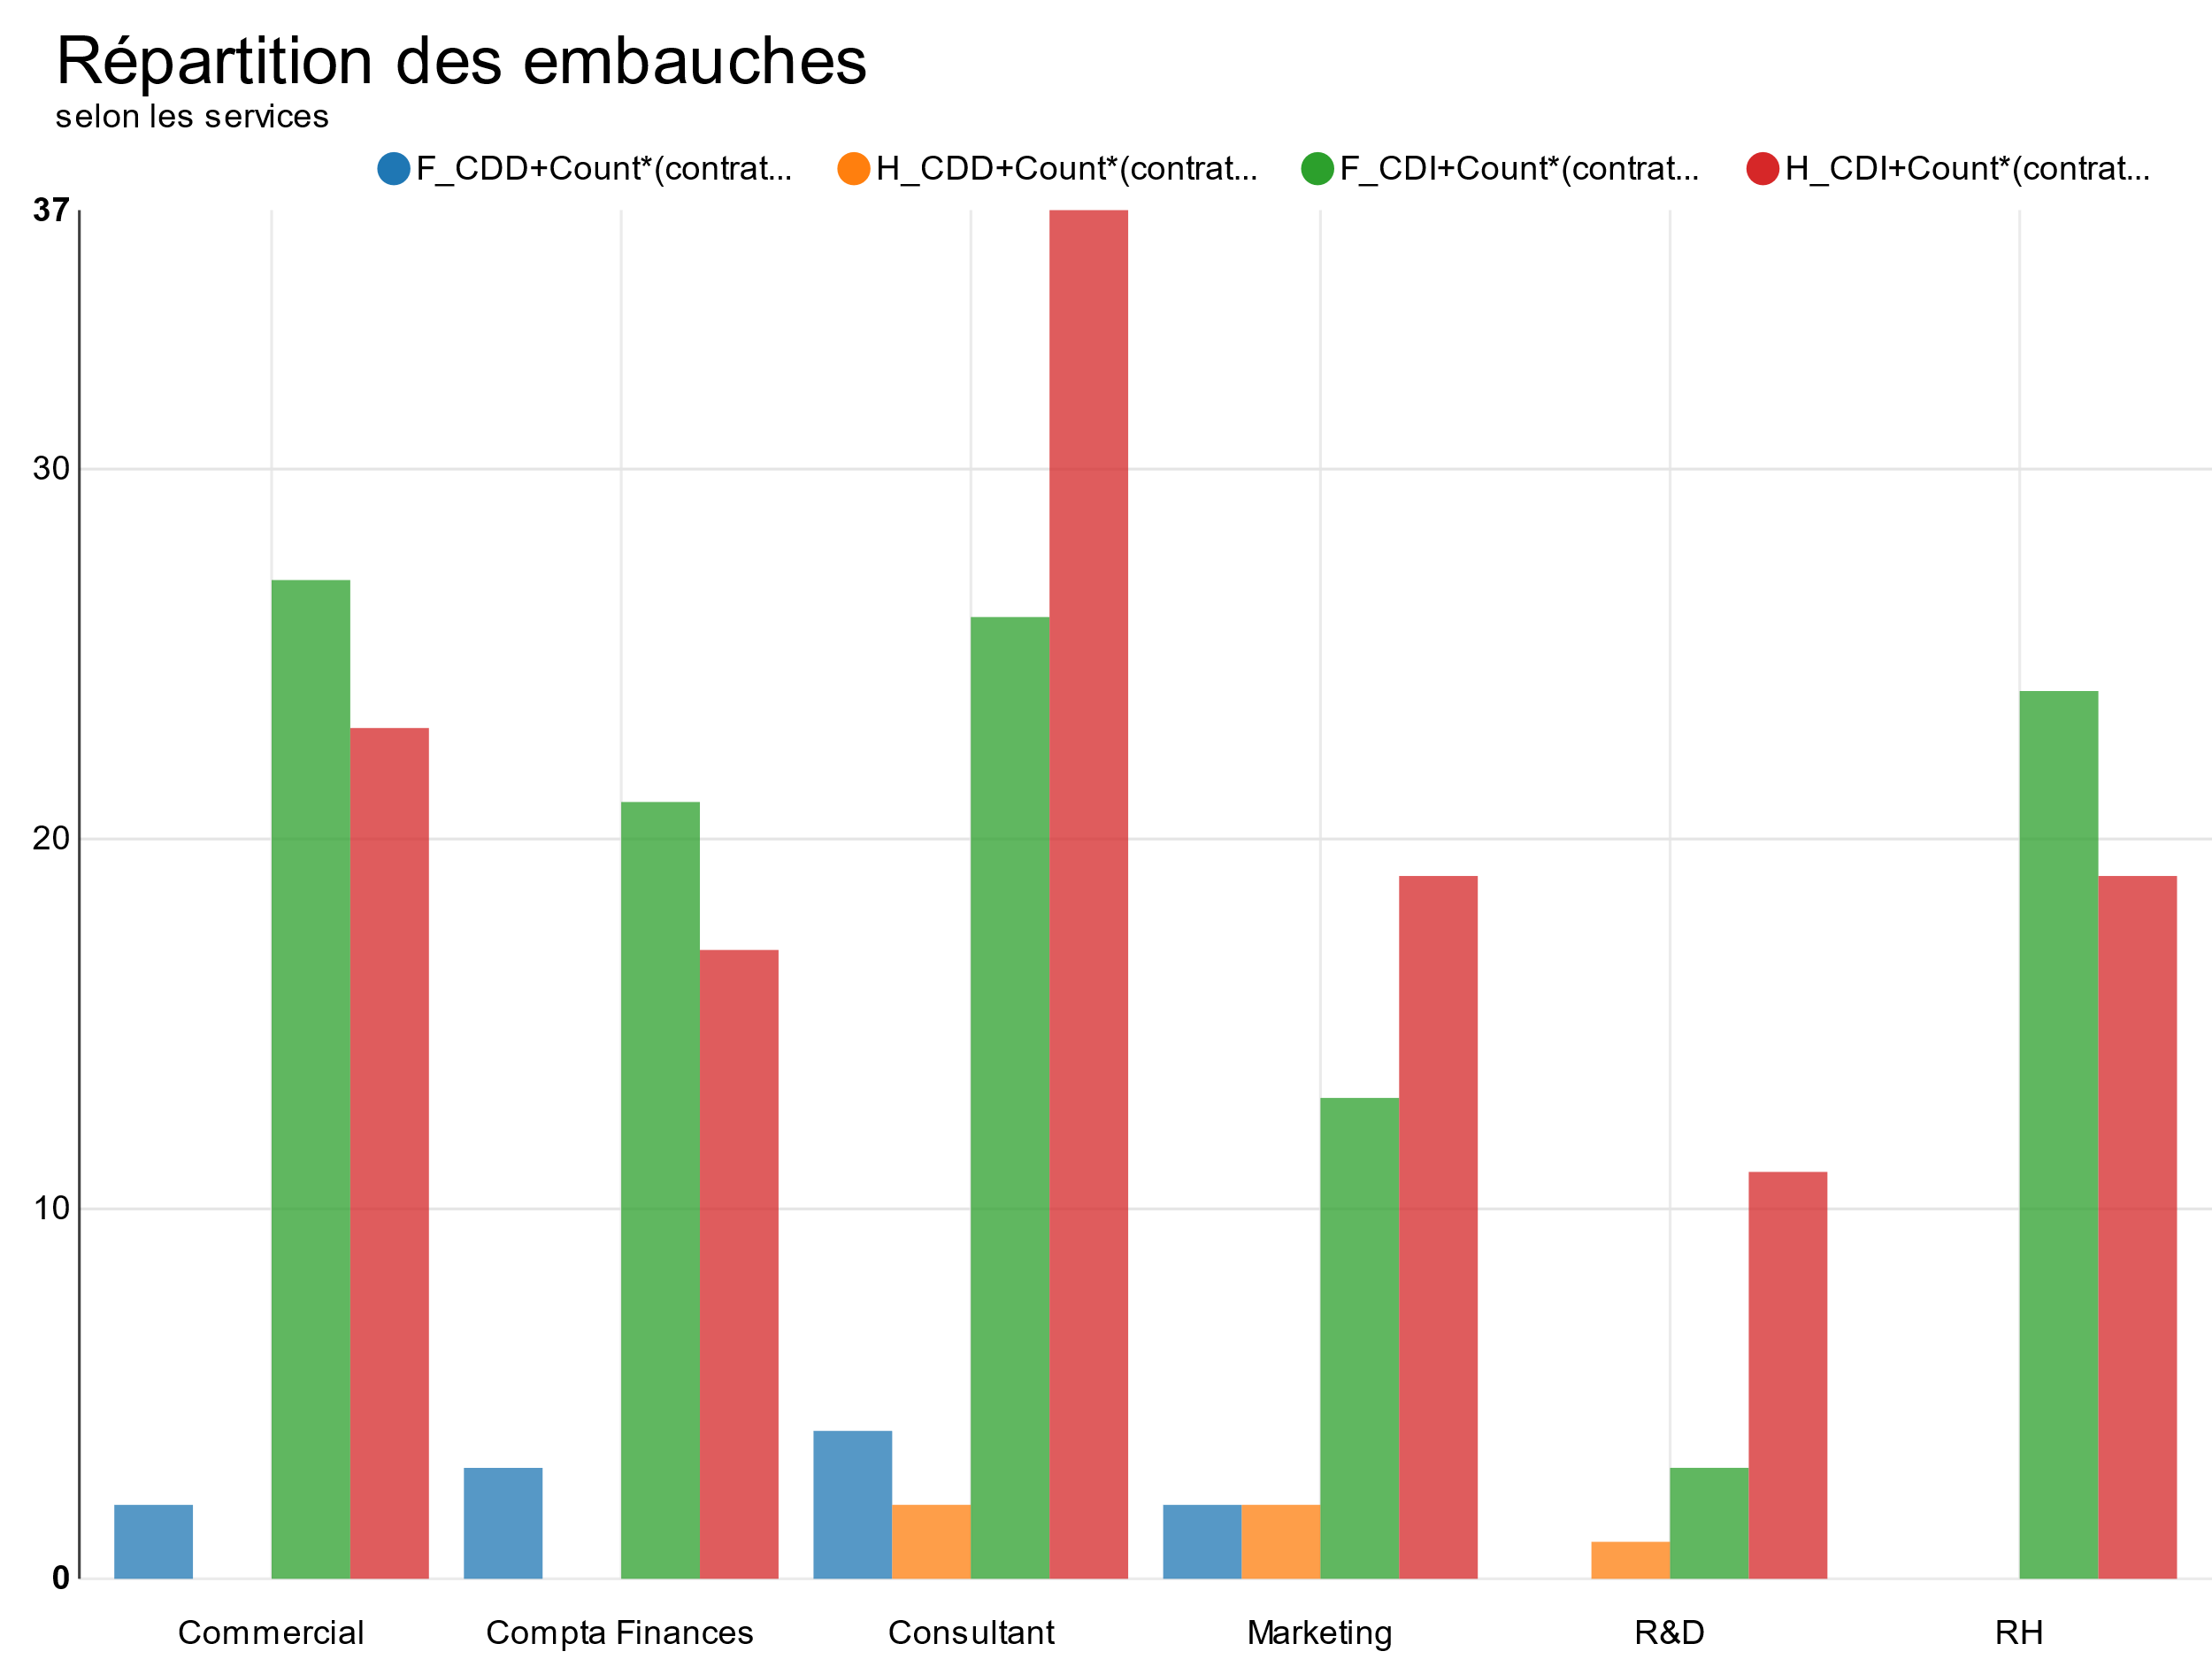
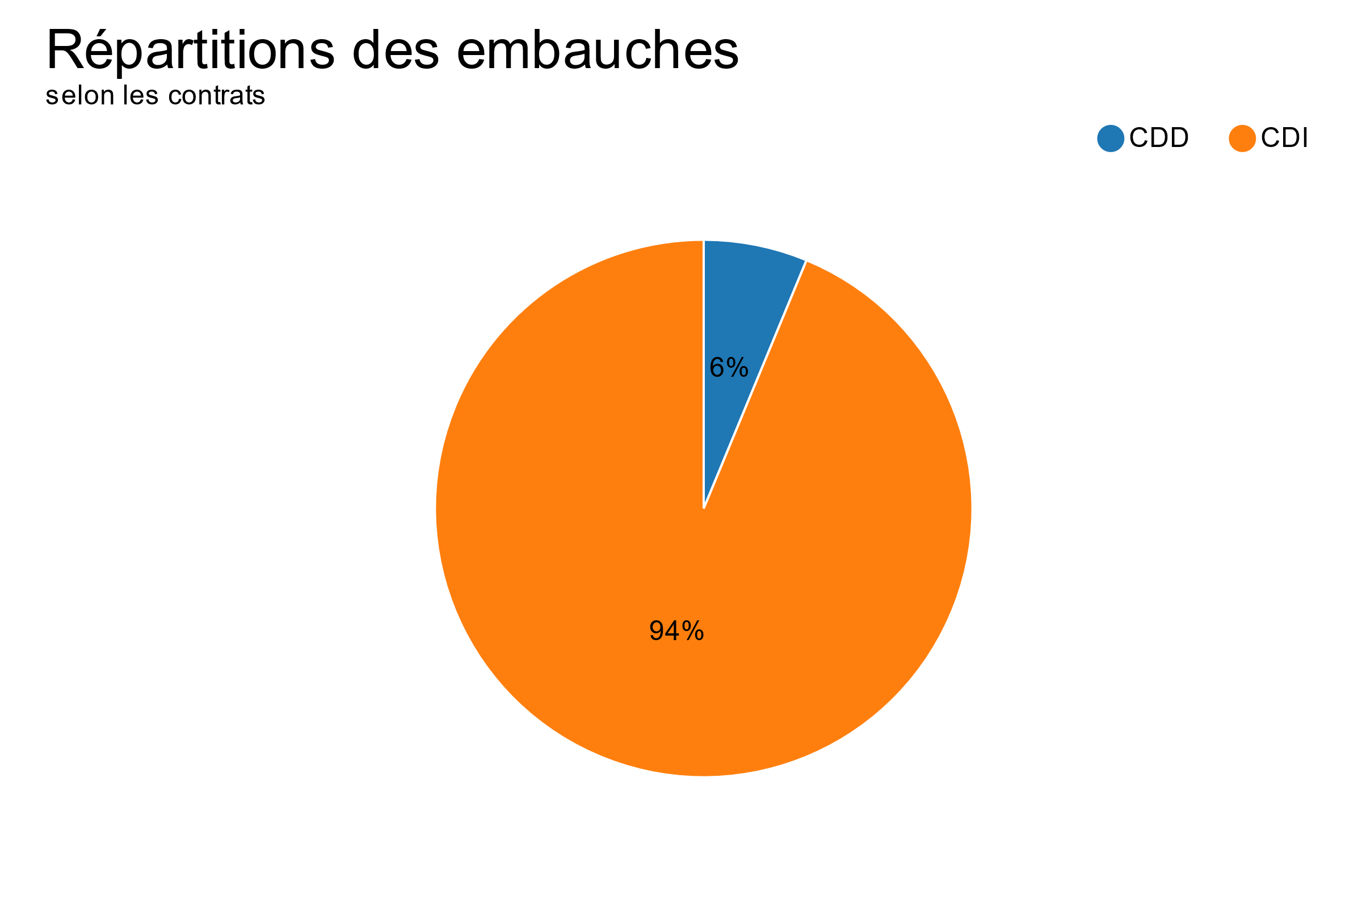
Répartition des embauches

Slide 4
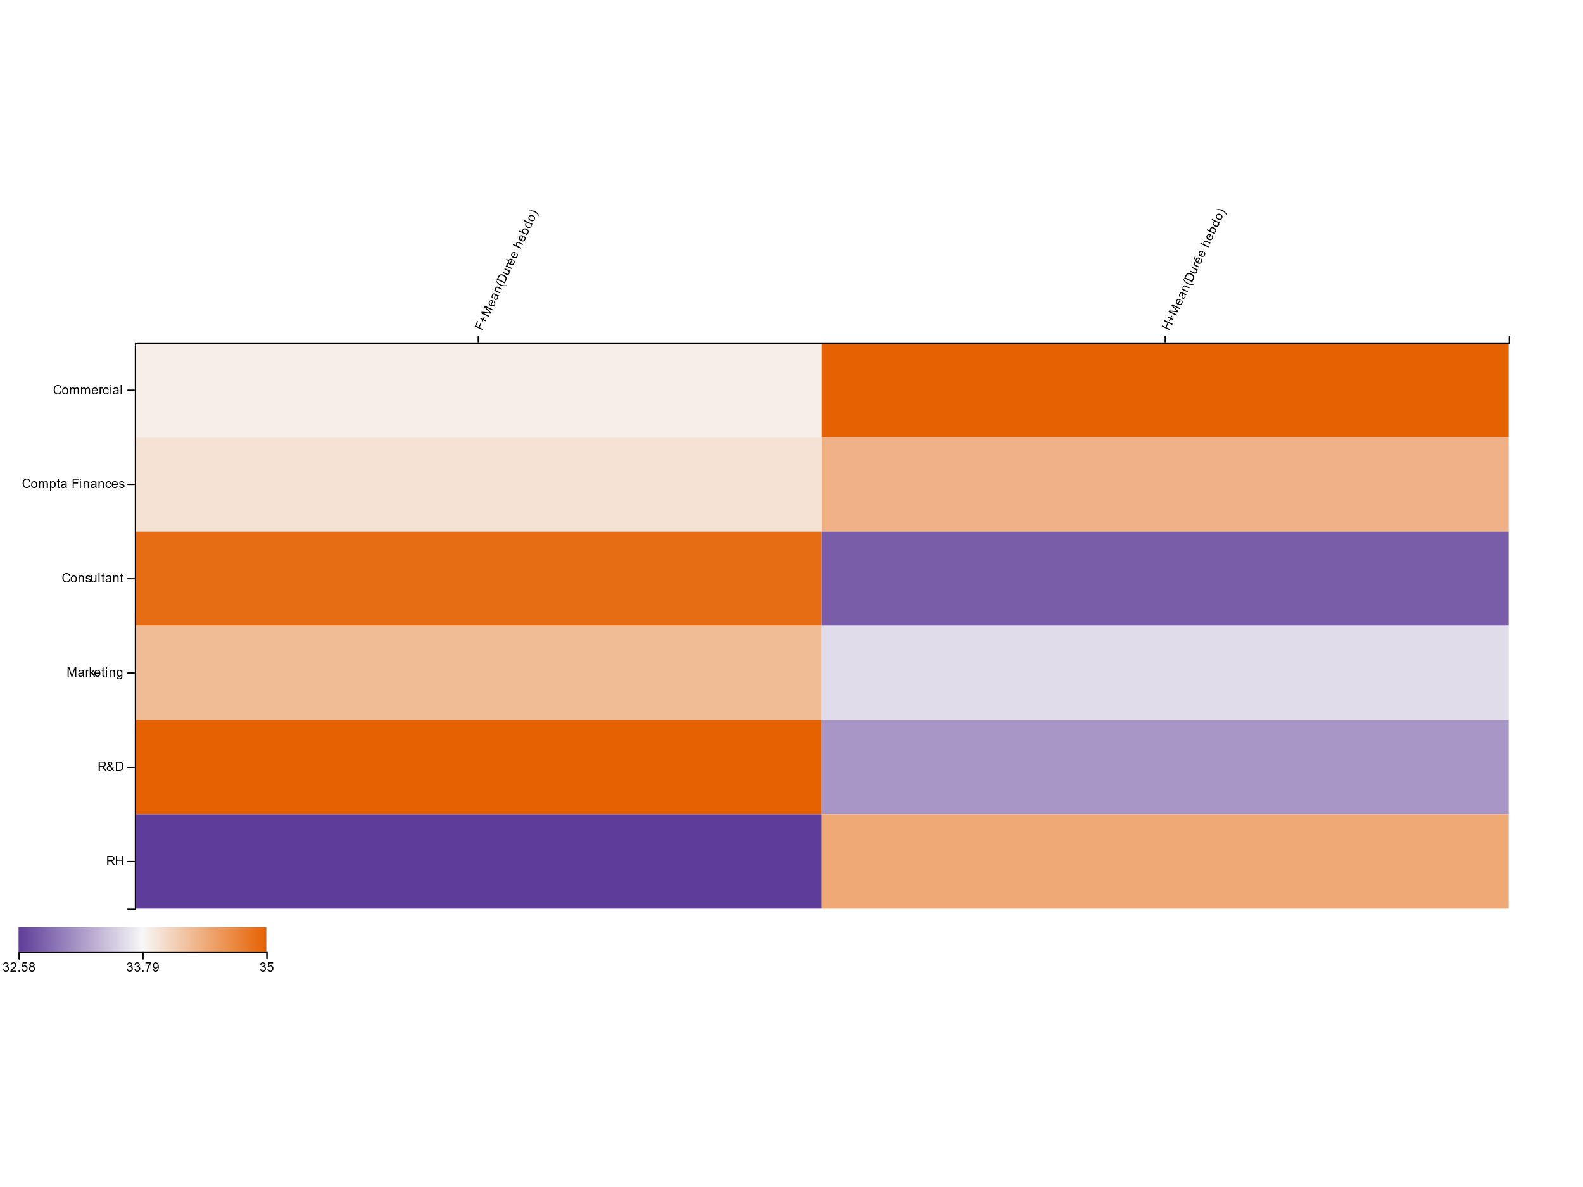
Durée Hebdo
Temps de travail inégalement réparti
Femmes travaillent plus que les Hommes

Slide 5
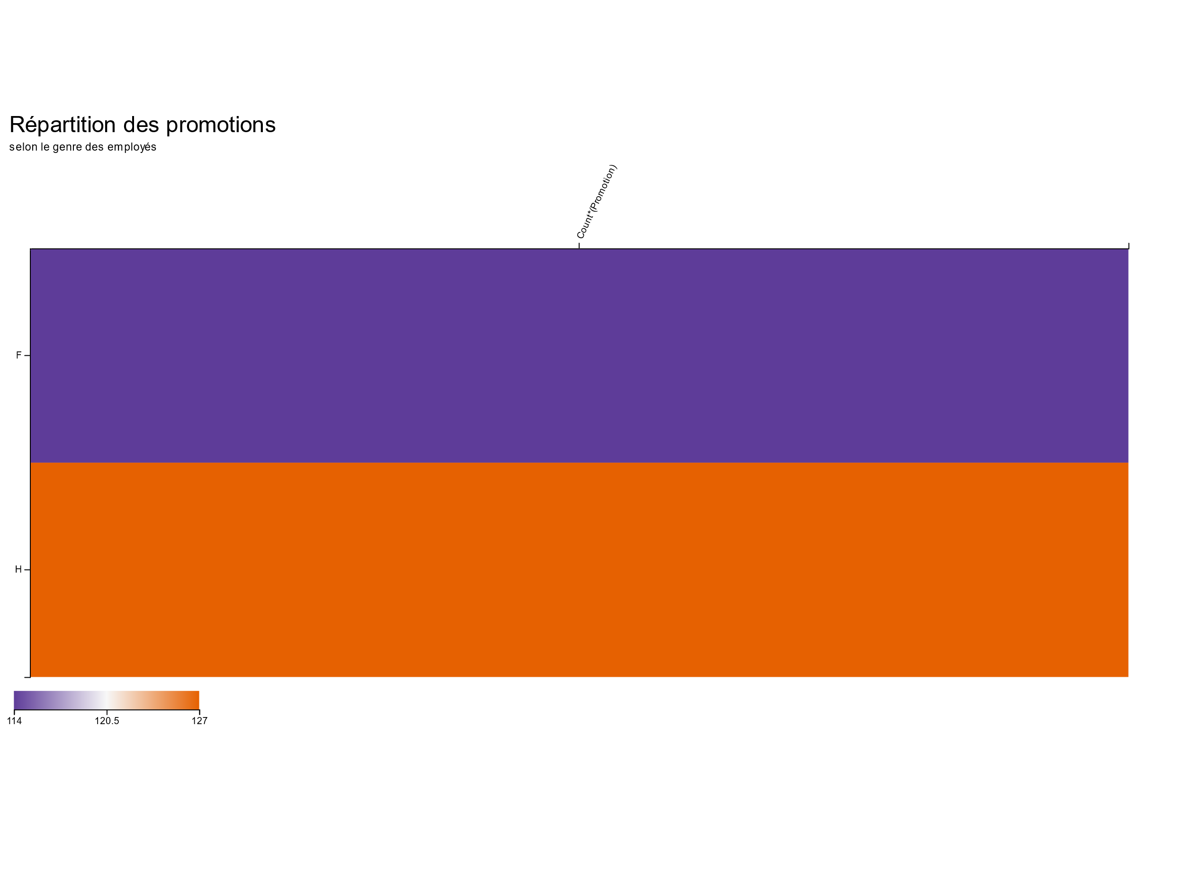
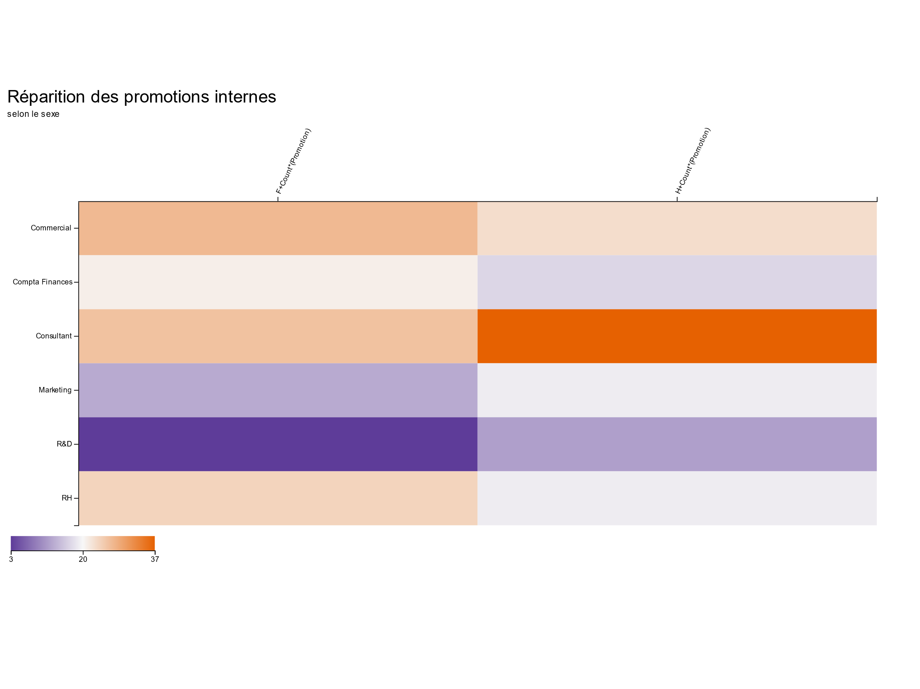
Promotions internes
Promotions majoritairement accordées aux Hommes
Service consultant promouvoit plus d’hommes et service commercial promouvoit plus de femmes
Service R&D promouvoit très peu les deux genres

Slide 6
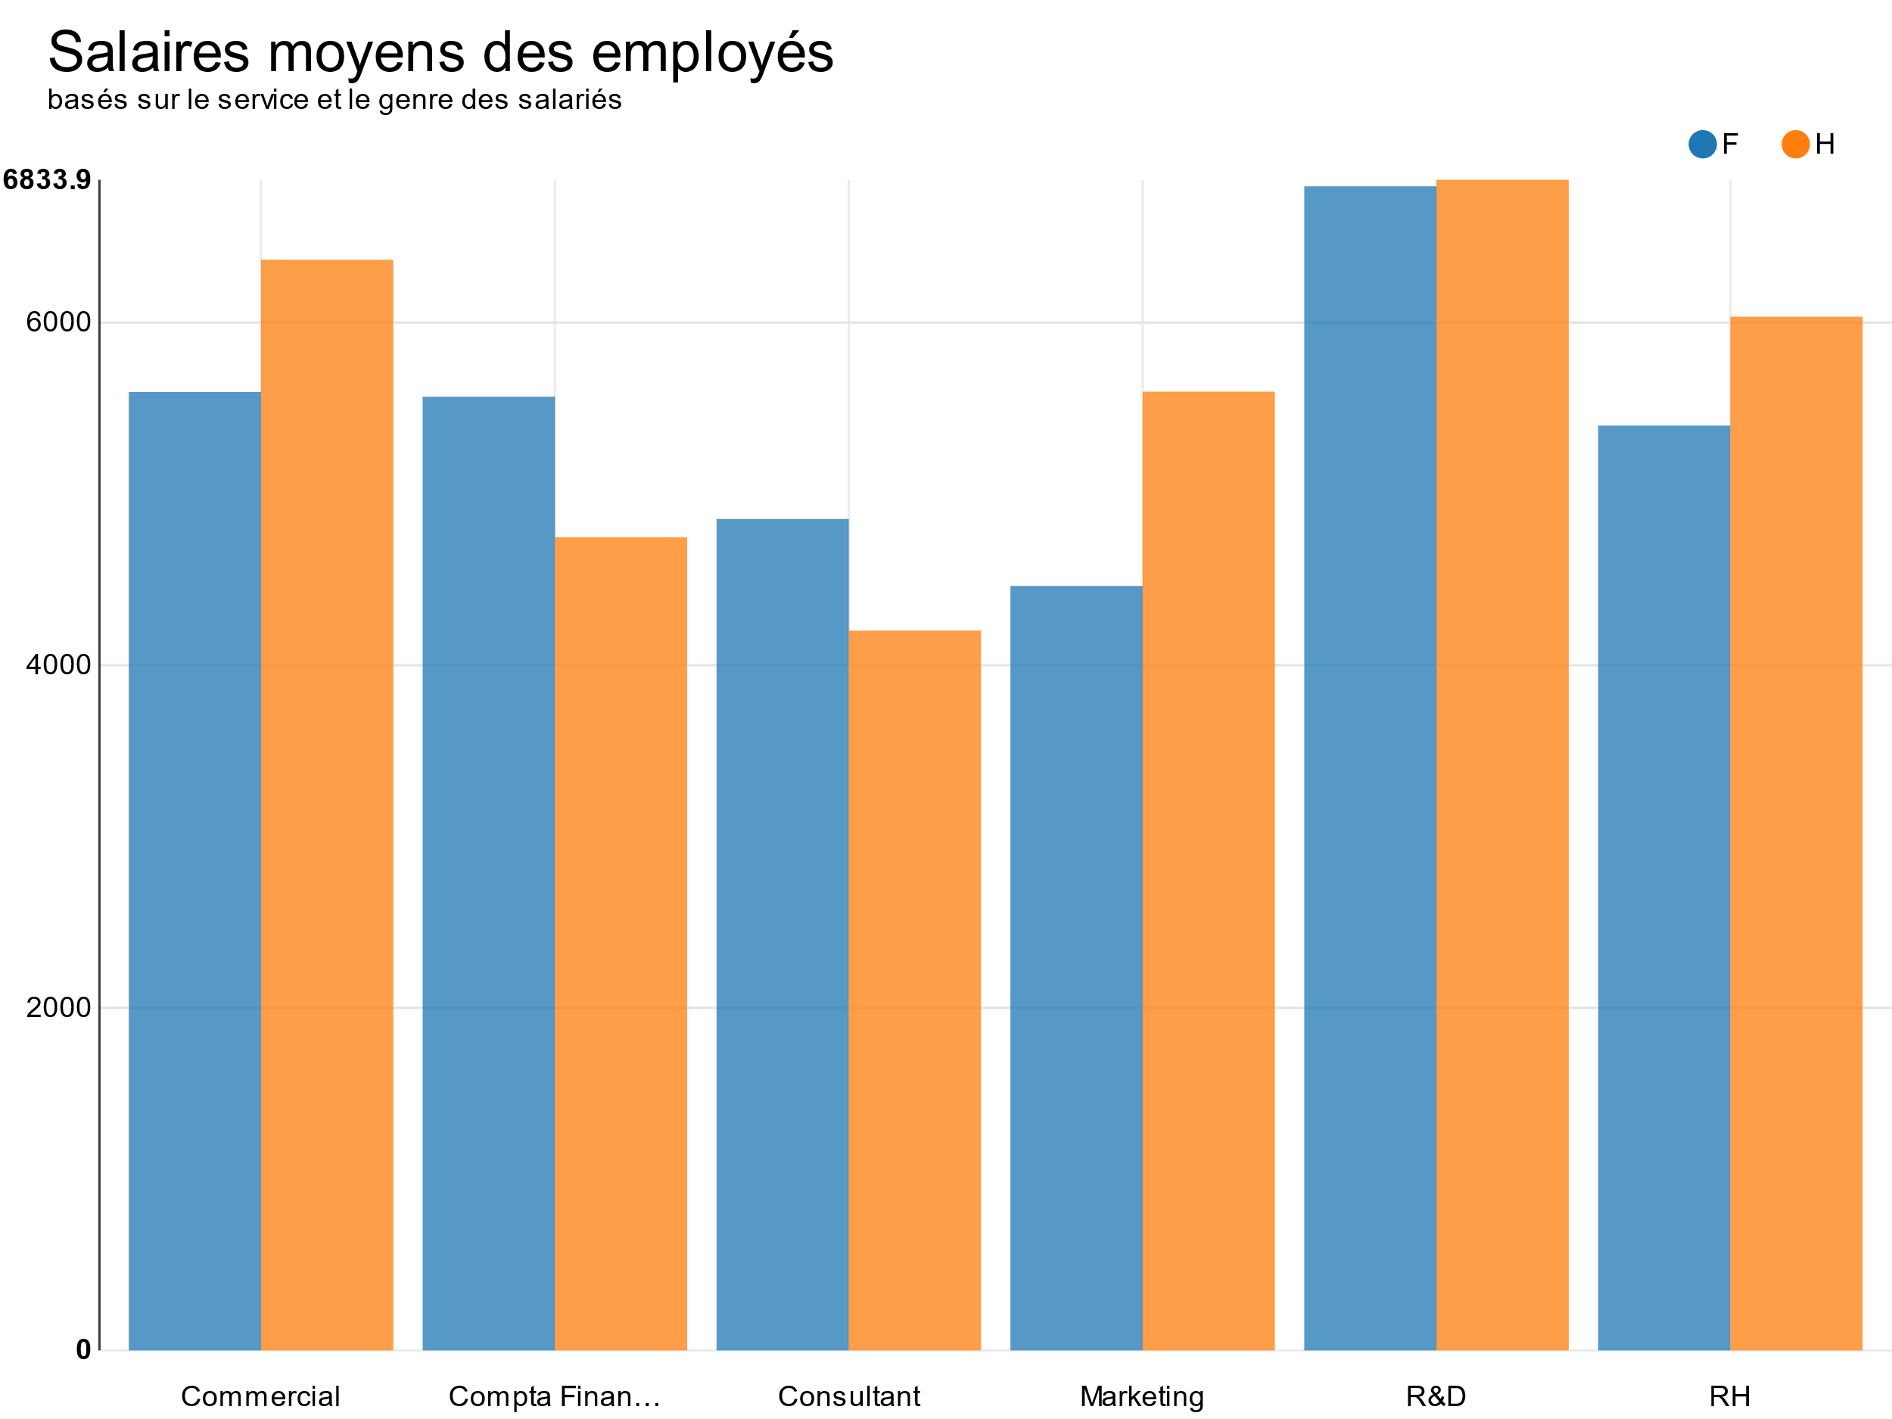
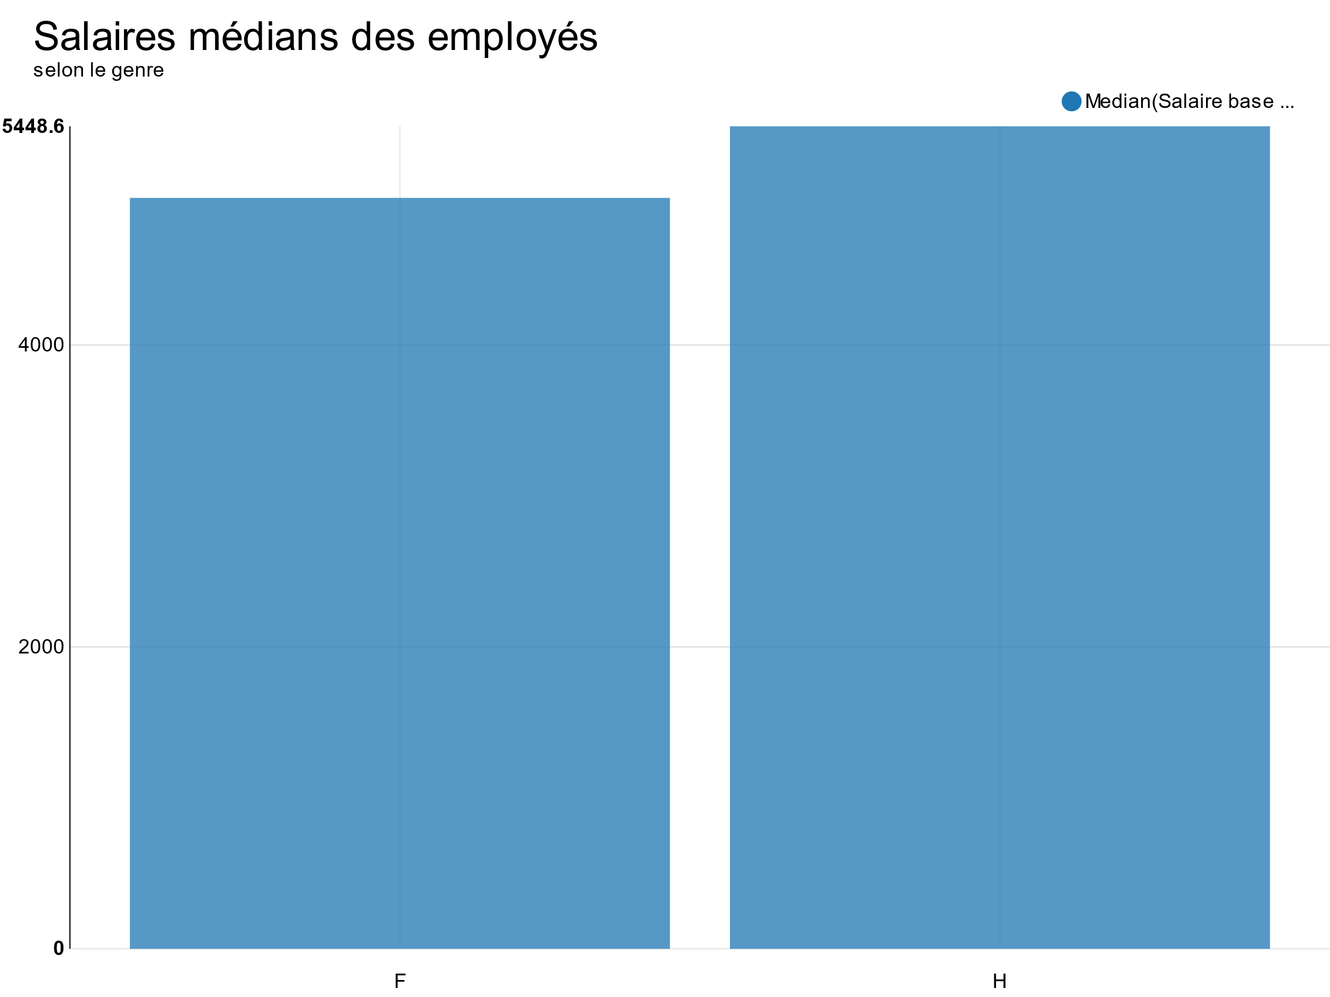
Salaires moyens et médians
Répartition des salaires inégales entre les services et les Hommes/Femmes
Les Hommes gagnent plus que les Femmes

Slide 7
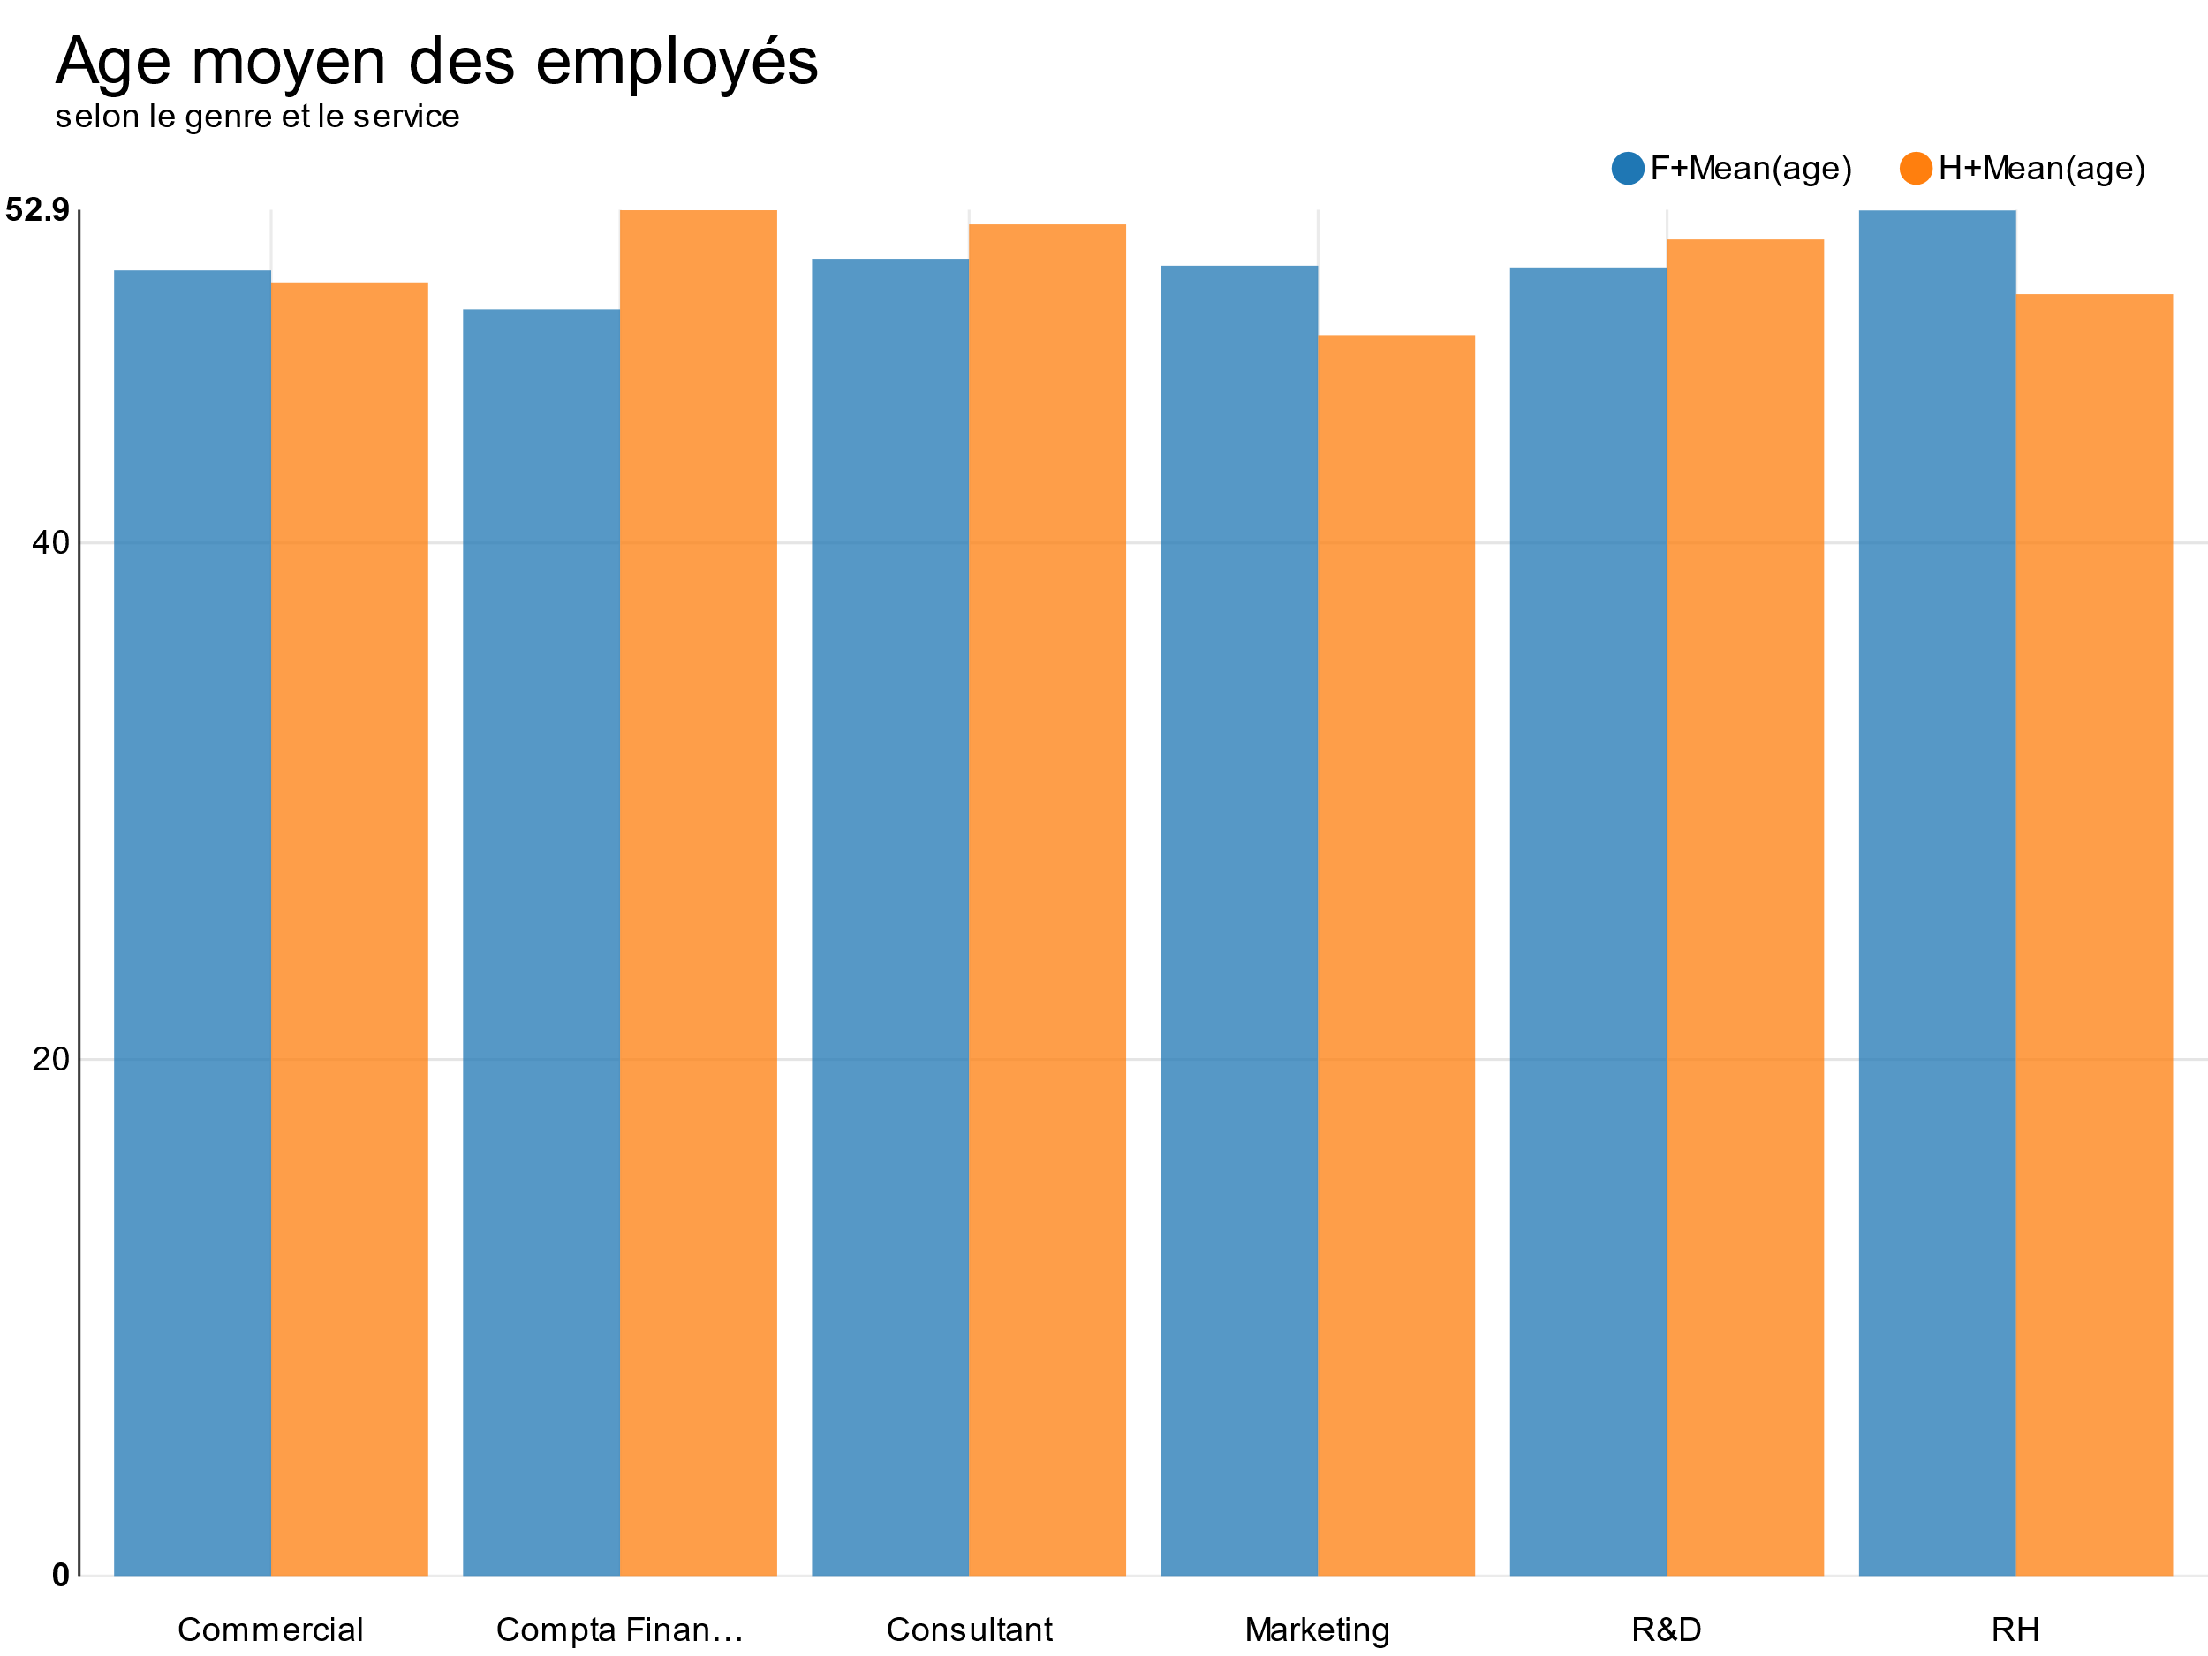
Age moyen
Ages inégalement répartis
Plus de Femmes âgées en RH et moins en compta
Plus d’Hommes en Compta et moins en Marketing
Egalité presque parfaite en Commercial

Slide 8
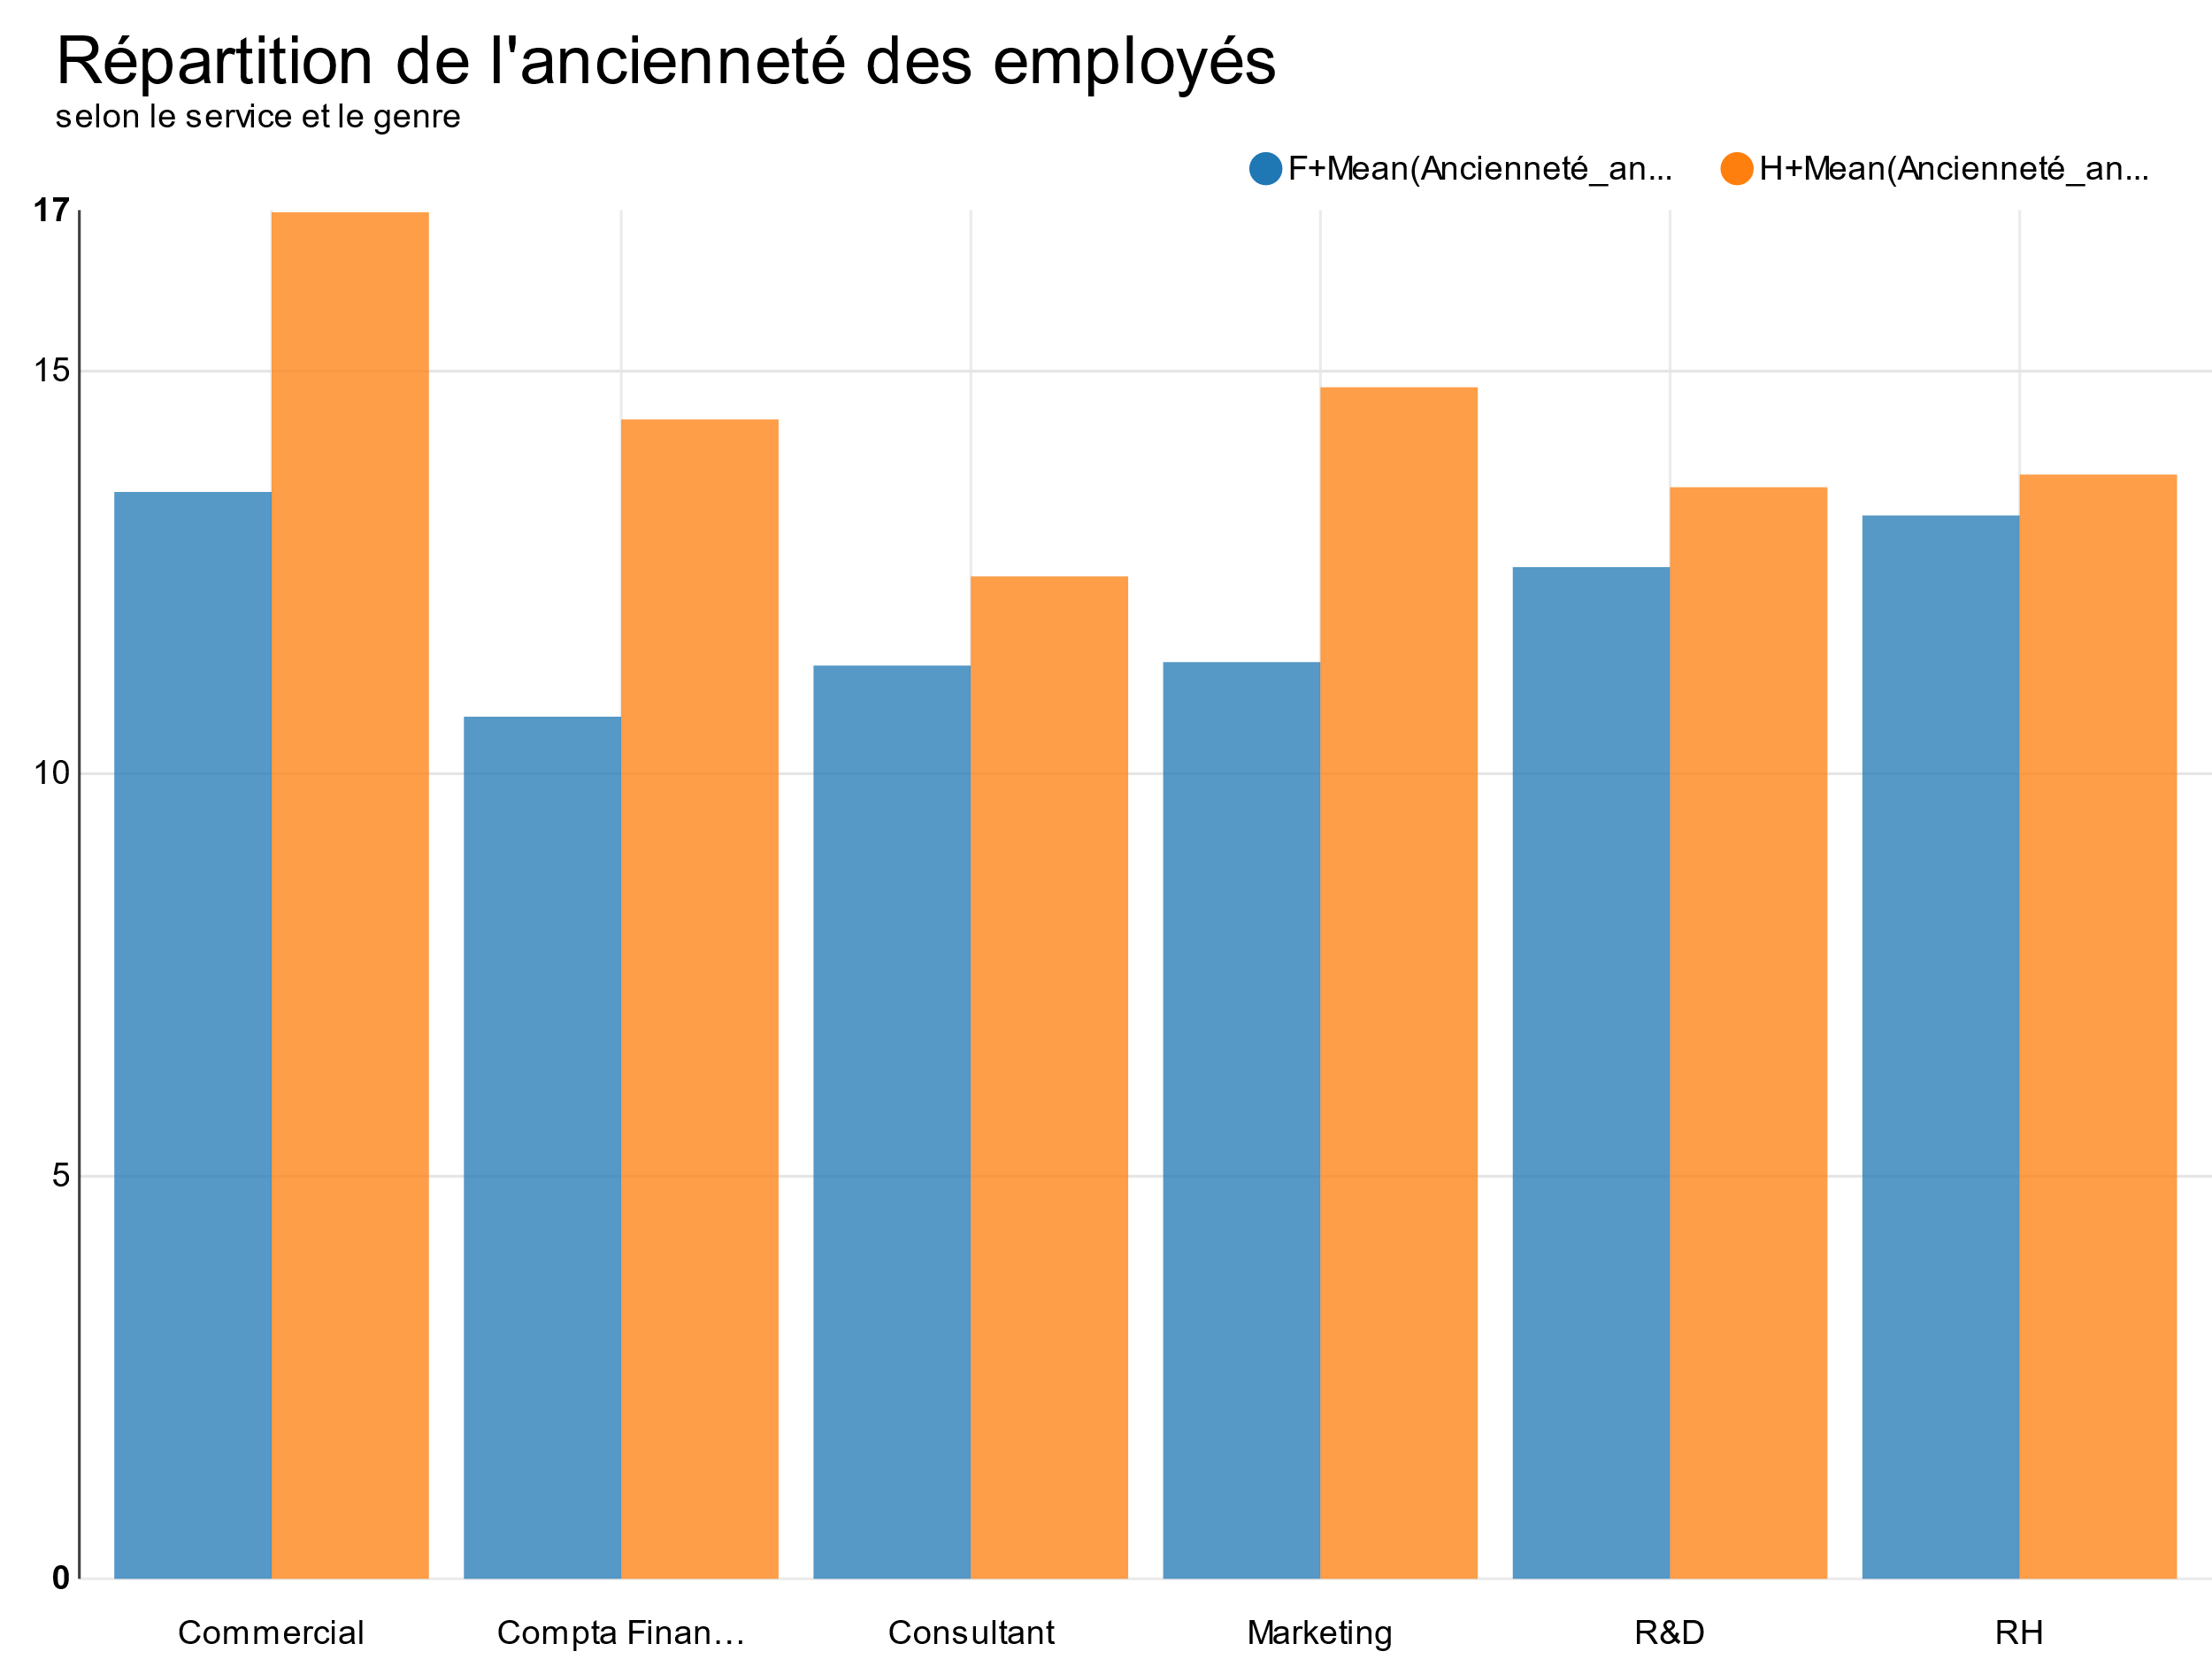
Ancienneté
Inégalité dans la répartition
Hommes ont plus d’ancienneté que les femmes
Ancienneté plus faible en compta pour les femmes et consultants pour les hommes

Slide 9
Conclusion
Répartition générale proche de l’égalité (1% de différence)
Très grandes inégalités sur plusieurs points :
Répartition inégale des employés dans les différents services
Temps de travail hebdomadaires inégaux
Promotions inégales
Salaires très inégaux
Ancienneté inégale

